Slide 1
Об организации детской летней оздоровительной кампании в
Санкт-Петербурге в 2016 году
Начальник отдела по организации отдыха и оздоровления детей и молодежи
Комитета по образованию
Елена Борисовна Спасская

Slide 2
Объем финансирования, выделяемого на предоставление меры социальной поддержки в сфере детского отдыха
тыс.руб
Региональный бюджет
Федеральный бюджет
2013 год
2014 год
2015 год
2016 год

Slide 3
Количество квот путевок в детские оздоровительные учреждения
тыс.шт.
2013 год
2014 год
2015 год
2016 год

Slide 4
Количество квот по категории «дети работающих граждан
4

Slide 5
Количество детских оздоровительных лагерей
2014 год
2015 год
2016 год

Slide 6
Количество детских оздоровительных лагерей, принимавших детей и молодежь Санкт-Петербурга в период оздоровительной компании
Год | 2014 | 2015 | 2016
Расположенных на территории Санкт-Петербурга и Ленинградской области, в том числе: | 273 | 280 | 284
загородных оздоровительных лагерей | 83 | 83 | 83
лагерей с дневным пребыванием | 149 | 154 | 156
загородных дач дошкольников | 41 | 43 | 45
Расположенных на территории Республики Крым | 7 | 32 | 32
Расположенных на территории Краснодарского края | 34 | 34 | 34
Расположенных на иных территориях | 19 | 37 | 37

Slide 7
Стоимость путевки
руб.
Санкт-Петербург и Ленинградская область
Южная климатическая зона
Для детей, состоящих на учете в ОДН
(особые условия)
2013 год
2014 год
2015 год
2016 год

Slide 8
«Индустрия детского отдыха»
Выставка товаров и услуг для детских оздоровительных учреждений;
Ярмарка путевок детских оздоровительных лагерей;
Представление образовательных программ для руководителей и специалистов детских оздоровительных учреждений;
Открытый семинар для организаторов детского отдыха и руководителей детских оздоровительных учреждений всех форм собственности «Стратегические ориентиры развития оздоровительно-образовательного пространства детского лагеря»;
Международная конференция «Развитие национального детского и молодежного туризма»;
Ярмарка вакансий для детских оздоровительных учреждений;
Фестивальная программа студенческих педагогических отрядов.

Slide 9
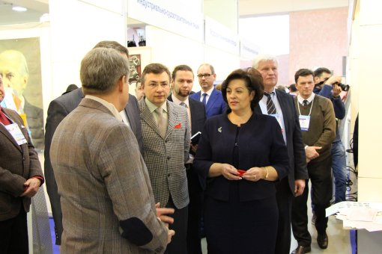
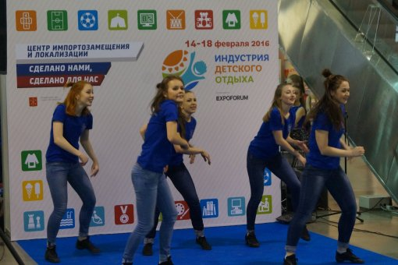
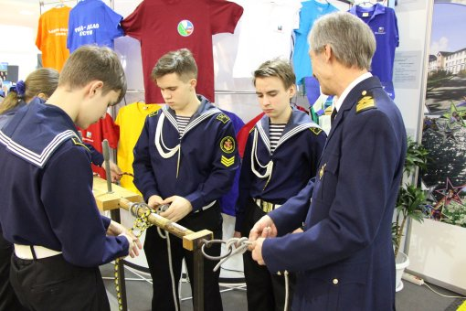
«Индустрия детского отдыха»

Slide 10
СПАСИБО ЗА ВНИМАНИЕ!

